Slide 1
Visual studio 20** インストール方法
2016/5/18
#2 学生ゼミ

Slide 2




Visual studio (VS) とは？
マイクロソフト社が提供する総合開発環境ソフト（一部無料、一部有料）
総合開発環境＝IDE (Integrated Development Environment)とも。
従来、コンパイラ、テキストエディタ、デバッガなどがばらばらで利用していたものをひとつの対話型操作環境（多くはGUI）から利用できるようにしたもの。（Wikiより）
Visual Basic, C#, C++, F#, JavaScript, TypeScript, Python が使用可能
IDEには色々と種類があるが…
Visual Studio, Eclipse, Xcode, ATOM, … （多言語から特定言語のものまで）
Windows 上開発を行うのであればVSを入れておけば間違いない、らしい

Slide 3

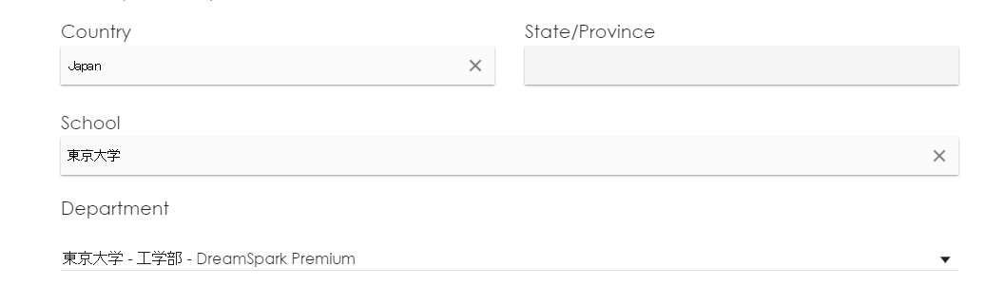
VS のダウンロード方法
工学系のボリュームライセンスで各バージョンのダウンロードが可能です。
http://onthehub.com/ にアクセス
ページ上部の “DISCOUNTS BY SCHOOL” -> “College & University” へ
Country: Japan School：東京大学 Dep.: 東京大学- 工学部- DereamSpark Premium とそれぞれ入力
初回の場合は登録手続き
東大共通ID（10桁）を ①②③①④⑤⑥⑦⑩⑧⑨⑩ と並べたものがユーザIDとなる
現在の最新版： （旧バージョンもDL可能） Visual Studio Enterprise 2015 With Update 2 32/64-bit (Japanese) をカートに追加、購入（0円）、ダウンロードを行う (DL版でもWeb Installerでも両方可)
CommunityではなくEnterprise!!

Slide 4
VS のインストール方法
まずはインストールを済ませよう
ガイドに従ってされるがままにされればひとまずOK
足りないものがあれば都度簡単にインストール可能
カスタムで事前に使う言語を選択してインストールしておけばスマート
Visual C++ と Python 関連を入れておけばよいかも
マイクロソフトのサインインを求められるので素直にサインイン（しなくてもいいけど）
これだけ

Slide 5
利用条件など
対象利用者
工学部、工学系研究科、情報理工学研究科に在籍する学生・教職員
利用条件
教育・学術プロジェクト・非商業的な研究のみ
対象の学生や教職員の個人所有PC、または研究室のPCでの使用のみ
つまり、自宅PC（学生所有のものとして）にもインストール可能です
家でも研究ができるね！

Slide 6
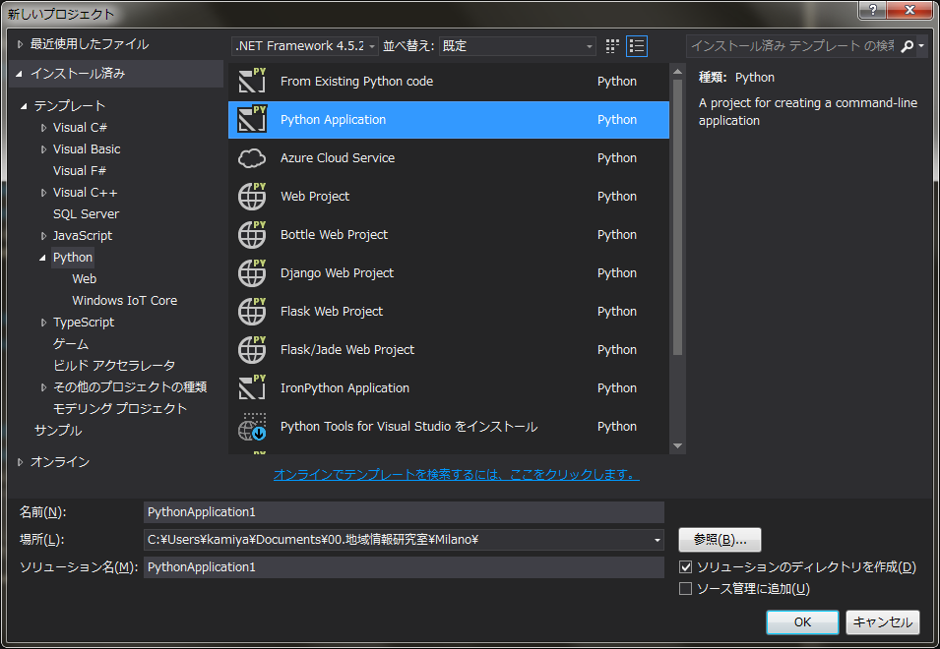
VSの（かんたんな）使い方①
まずはプロジェクトを作成しよう
プロジェクト：端的には、プログラムの生成に必要な複数のソースファイルをまとめたもの
［ファイル］―［新規作成］－［プロジェクト］より新たなプロジェクトを作成できる
［新しいプロジェクト］ダイアログで各種設定
「使用するプログラミング言語」を選択
「プログラムの種類」を選択
コンソールアプリなのかWindowsアプリ、 Webアプリなのかなど。
実際にどれを選べばいいのかは、次回以降
プロジェクト名
保存ディレクトリ
ソリューション名（プロジェクト名と同じで良い）
①
②
③
④
⑤

Slide 7
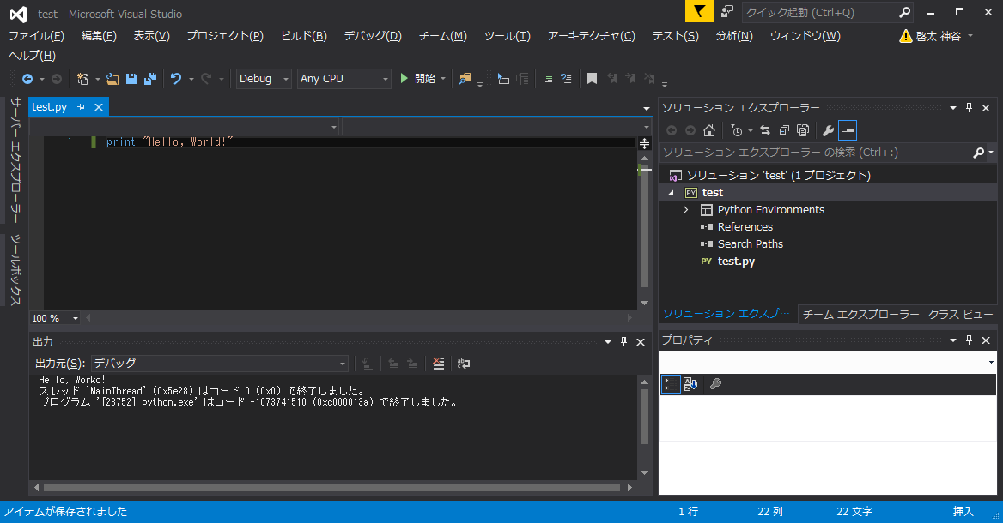
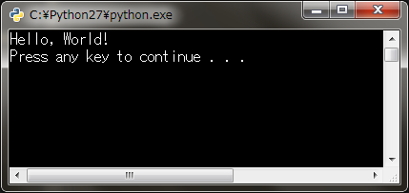
VSの（かんたんな）使い方②
ここでプロジェクトを実行
エディタ画面： コードを書くところ
ソリューションエクスプローラー：
ソースファイルの追加などが可能
出力画面：エラーやメッセージなどが出力される
実行結果

Slide 8
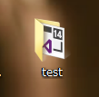
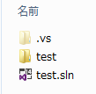
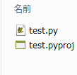
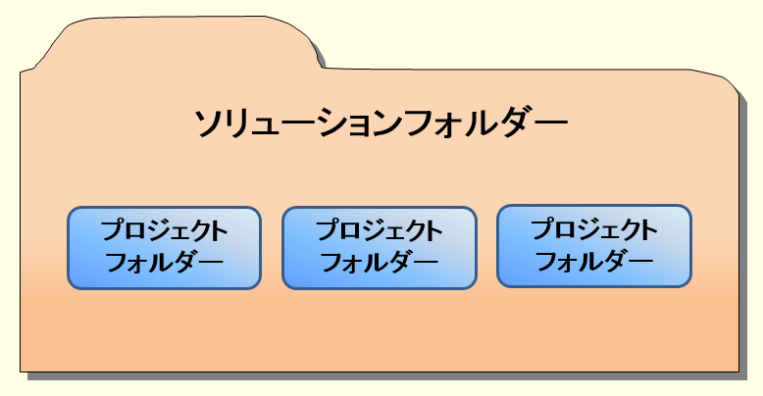
VSの（かんたんな）使い方③
保存したソリューションを開くには
保存ディレクトリにソリューション名のフォルダができているので、直下の.slnを開く
ソリューションとプロジェクトの違い
ソフトウェアは複数のプログラムから成る（.exeとか.dllとかが複数存在）
一つのプログラムを作成するのには一つのプロジェクトが必要
一つのソフトウェアを作成するために複数のプロジェクトをまとめて 管理するためのコンテナがソリューション
（地域/情報）研究室レベルではソリューションとプロジェクトは そこまで気にしなくてもよい
［新しいプロジェクト］ダイアログで「ソリューションのディレクトリを作成」 のチェックボックスを外せば二つのフォルダは統合される
プロジェクトフォルダ
ソースファイル
ソリューションフォルダ
ソリューションファイル
http://www.atmarkit.co.jp/ait/articles/1508/18/news021_2.html

Slide 9
来週までの宿題
各自Visual Studioを（基本的には）研究室PCにインストールしておいてください。
Versionは2015でなくても構いません

